Slide 1
Calculs et automatismes
Chaînes de Markov
© Magnard

Slide 2
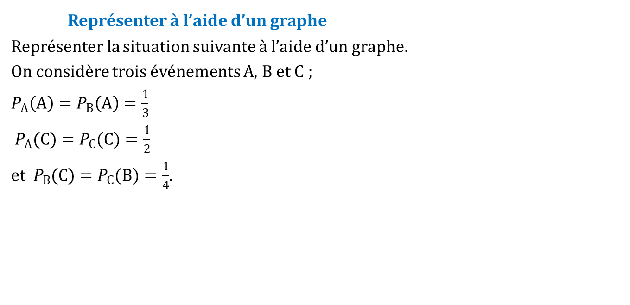
Chaînes de Markov
Représenter à l’aide d’un graphe
Représenter la situation suivante à l’aide d’un graphe.
On considère trois événements $A$, $B$ et $C$ ;
$P_{A}\left(A\right)=P_{B}\left(A\right)=\frac{1}{3}$
$P_{A}(C)=P_{C}(C)=\frac{1}{2}$
et $P_{B}(C)=P_{C}(B)=\frac{1}{4}$.
1
© Magnard

Slide 3
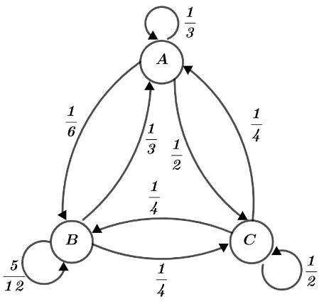
Chaînes de Markov
CORRIGÉ Représenter à l’aide d’un graphe
1
© Magnard

Slide 4
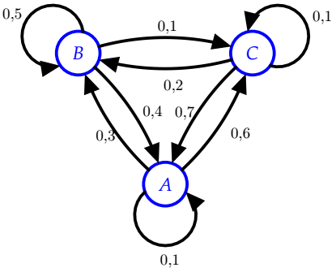
Chaînes de Markov
2
Lire un graphe
On considère le graphe probabiliste ci-contre.
Choisir la(les) bonne(s) réponse(s).
1.P_{A}(B) =
(a)0,1 (b) 0,6 (c) 0,3 (d) nécessite des calculs
2.P(A) =
(a) 0,1 (b) 0,6 (c) 0,3 (d) nécessite des calculs
3. P_{B}(B) =
(a) 0,5 (b) 0,4 (c) 0,1 (d) nécessite des calculs
4. P(A∩C) =
(a) 0,7 (b) 0,6 (c) 0,1 (d) nécessite des calculs
5.P_{C}(A) =
(a) 0,7 (b) 0,6 (c) 0,1 (d) nécessite des calculs
© Magnard

Slide 5
Chaînes de Markov
2
CORRIGÉ Lire un graphe
1. (c)
2. (d)
3. (a)
4. (d)
5. (a)
© Magnard

Slide 6
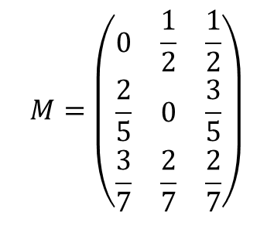
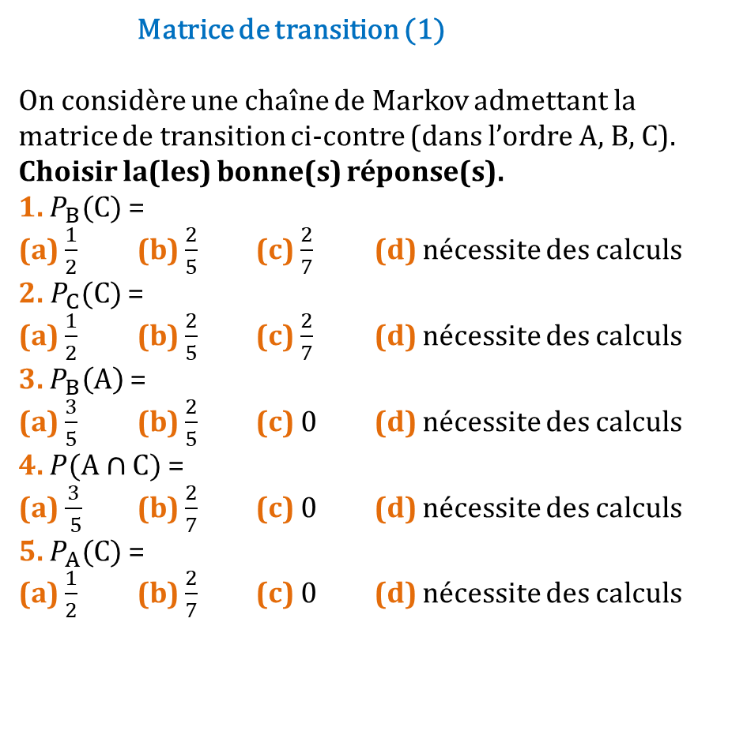
Chaînes de Markov
Matrice de transition (1)
On considère une chaîne de Markov admettant la matrice de transition ci-contre (dans l’ordre A, B, C).
Choisir la(les) bonne(s) réponse(s).
1. $P_{B}(C)$ =
(a) $\frac{1}{2}$ (b) $\frac{2}{5}$ (c) $\frac{2}{7}$ (d) nécessite des calculs
2.${ P}_{C}(C)$ =
(a) $\frac{1}{2}$ (b) $\frac{2}{5}$ (c) $\frac{2}{7}$ (d) nécessite des calculs
3. $P_{B}\left(A\right)$ =
(a) $\frac{3}{5}$ (b) $\frac{2}{5}$ (c) $0$ (d) nécessite des calculs
4. $P(A∩C)$ =
(a) $\frac{3}{ 5}$ (b) $\frac{2}{7}$ (c) $0$ (d) nécessite des calculs
5. $P_{A}(C)$ =
(a) $\frac{1}{2}$ (b) $\frac{2}{7}$ (c) $0$ (d) nécessite des calculs
3
$$M=\left(\begin{matrix}0 & \frac{1}{2} & \frac{1}{2} \\ \frac{2}{5} & 0 & \frac{3}{5} \\ \frac{3}{7} & \frac{2}{7} & \frac{2}{7}\end{matrix}\right)$$
© Magnard

Slide 7
Chaînes de Markov
CORRIGÉ Matrice de transition (1)
3
1. (c)
2. (c)
3. (b)
4. (d)
© Magnard

Slide 8
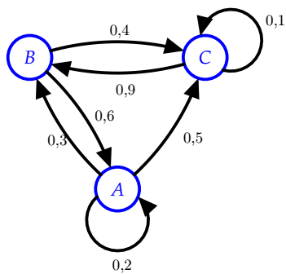
Chaînes de Markov
4
Matrice de transition (2)
Construire la matrice de transition associée au graphe suivant.
© Magnard

Slide 9
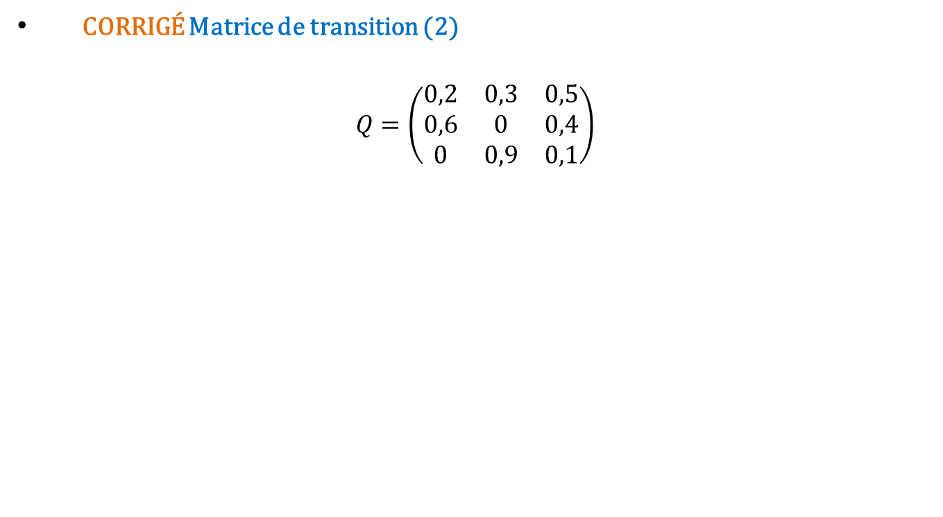
Chaînes de Markov
4
CORRIGÉ Matrice de transition (2)
$$Q=\left(\begin{matrix}0,2 & 0,3 & 0,5 \\ 0,6 & 0 & 0,4 \\ 0 & 0,9 & 0,1\end{matrix}\right)$$
© Magnard

Slide 10
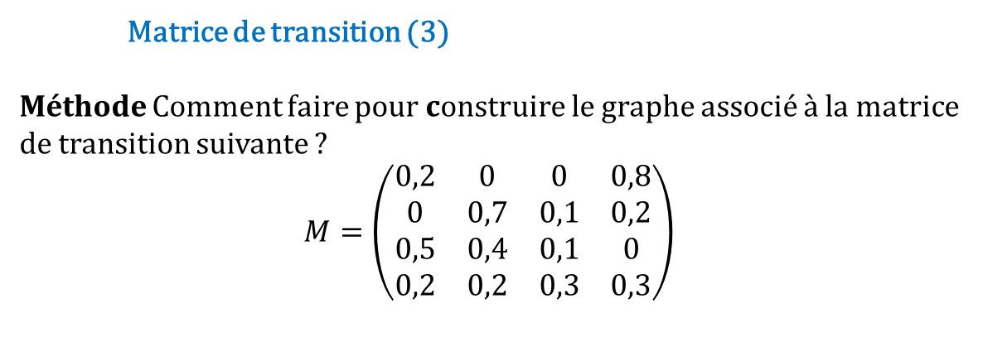
Chaînes de Markov
5
Matrice de transition (3)
Méthode Comment faire pour construire le graphe associé à la matrice de transition suivante ?
$$M=\left(\begin{matrix}0,2 & 0 & 0 & 0,8 \\ 0 & 0,7 & 0,1 & 0,2 \\ 0,5 & 0,4 & 0,1 & 0 \\ 0,2 & 0,2 & 0,3 & 0,3\end{matrix}\right)$$
© Magnard

Slide 11
Chaînes de Markov
5
CORRIGÉ Matrice de transition (3)
On commence par noter le nombre de sommets : ici il y a en 4, c’est l’ordre de la matrice carrée.
Ensuite, on place des arcs entre les sommets qui admettent des coefficients non nuls de par la matrice et ensuite on pondère les arcs avec ces coefficients.
.
© Magnard

Slide 12

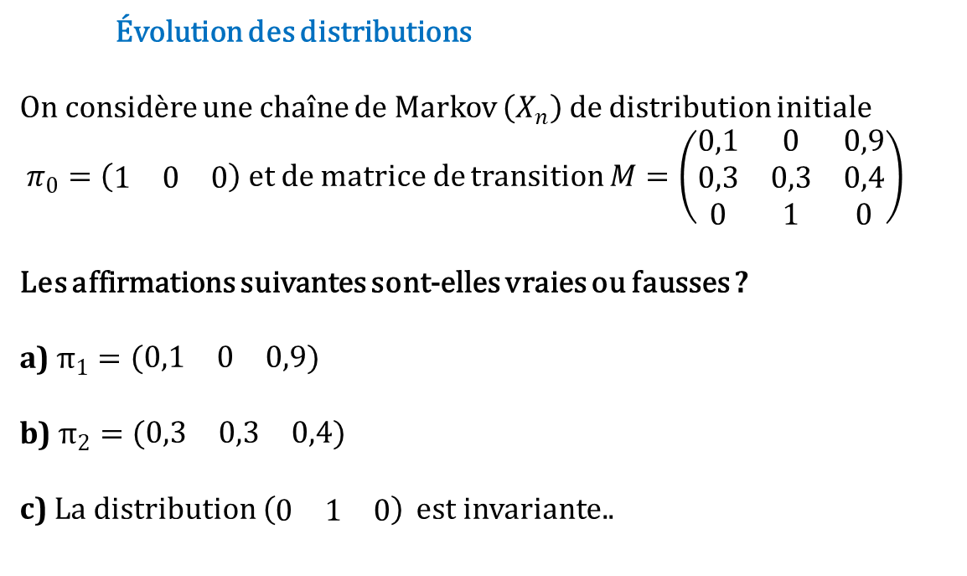
Chaînes de Markov
6
Évolution des distributions
On considère une chaîne de Markov $\left(X_{n}\right)$ de distribution initiale
$π_{0}=\left(\begin{matrix}1 & 0 & 0\end{matrix}\right)$ et de matrice de transition $M=\left(\begin{matrix}0,1 & 0 & 0,9 \\ 0,3 & 0,3 & 0,4 \\ 0 & 1 & 0\end{matrix}\right)$
Les affirmations suivantes sont-elles vraies ou fausses ?
a) $π_{1}=\left(\begin{matrix}0,1 & 0 & 0,9\end{matrix}\right)$
b) $π_{2}=\left(\begin{matrix}0,3 & 0,3 & 0,4\end{matrix}\right)$
c) La distribution $\left(\begin{matrix}0 & 1 & 0\end{matrix}\right)$ est invariante..
© Magnard

Slide 13
Chaînes de Markov
CORRIGÉ Évolution des distributions
a) Vraie.
b) Fausse.
c) Fausse.
.
6
© Magnard

Slide 14
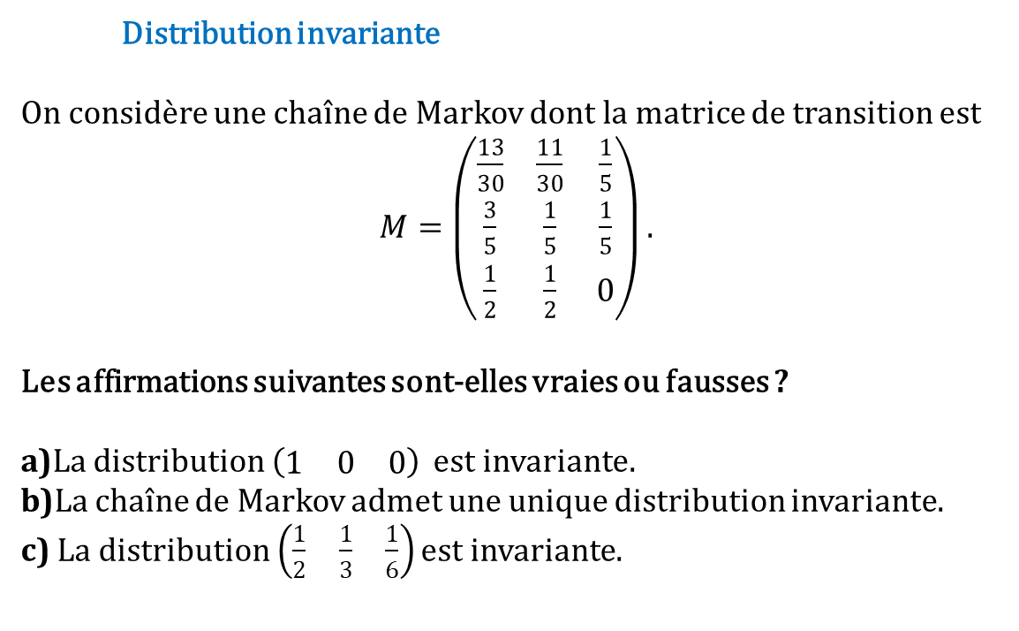
Chaînes de Markov
7
Distribution invariante
On considère une chaîne de Markov dont la matrice de transition est
$M=\left(\begin{matrix}\frac{13}{30} & \frac{11}{30} & \frac{1}{5} \\ \frac{3}{5} & \frac{1}{5} & \frac{1}{5} \\ \frac{1}{2} & \frac{1}{2} & 0\end{matrix}\right)$.
Les affirmations suivantes sont-elles vraies ou fausses ?
a)La distribution $\left(\begin{matrix}1 & 0 & 0\end{matrix}\right)$ est invariante.
b)La chaîne de Markov admet une unique distribution invariante.
c) La distribution $\left(\begin{matrix}\frac{1}{2} & \frac{1}{3} & \frac{1}{6}\end{matrix}\right)$ est invariante.
© Magnard

Slide 15
Chaînes de Markov
CORRIGÉ Distribution invariante
a) Fausse.
b) Vraie.
c) Vraie.
7
© Magnard

